Slide 1
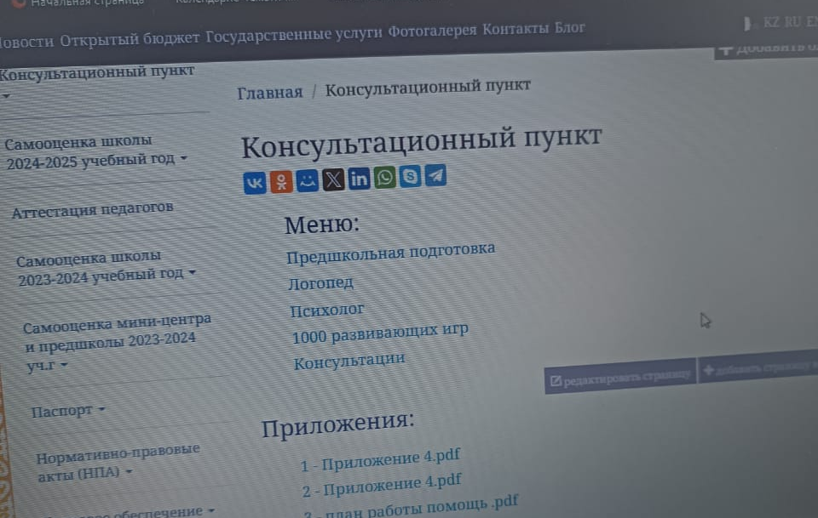
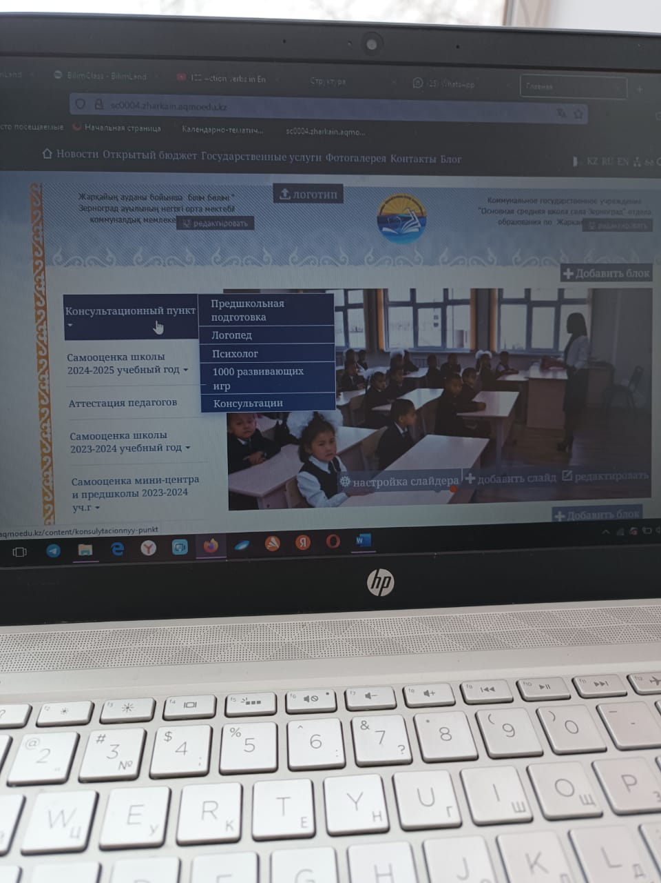
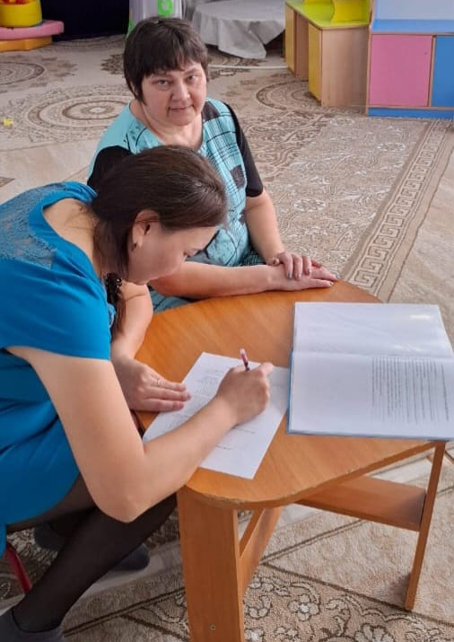
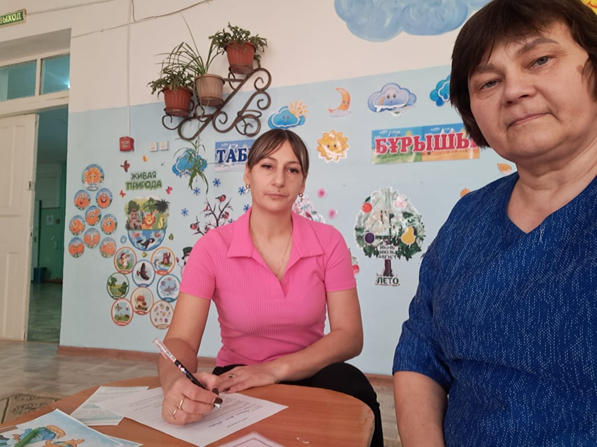
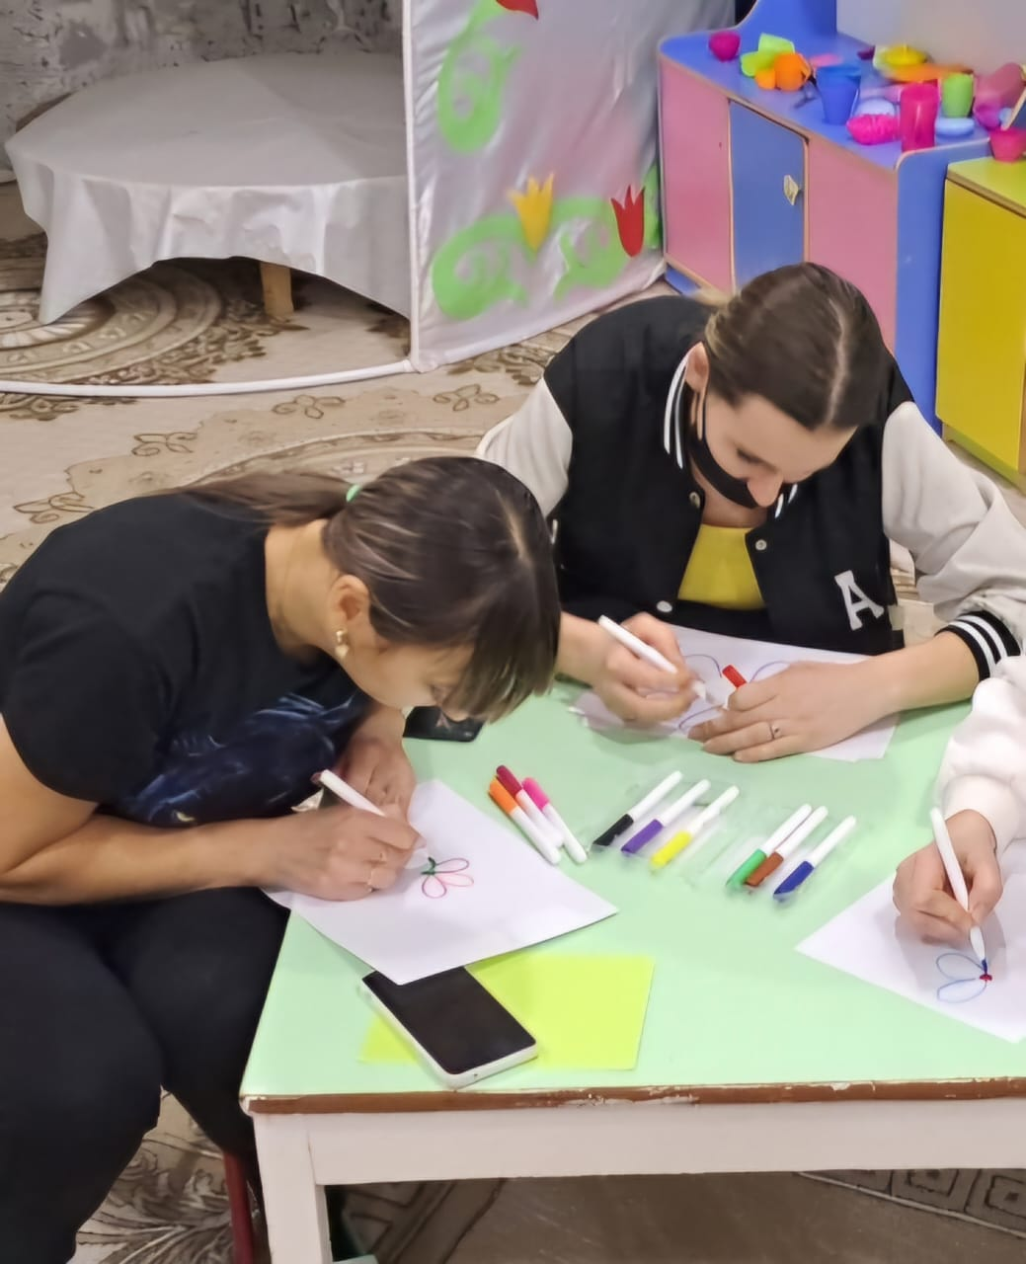
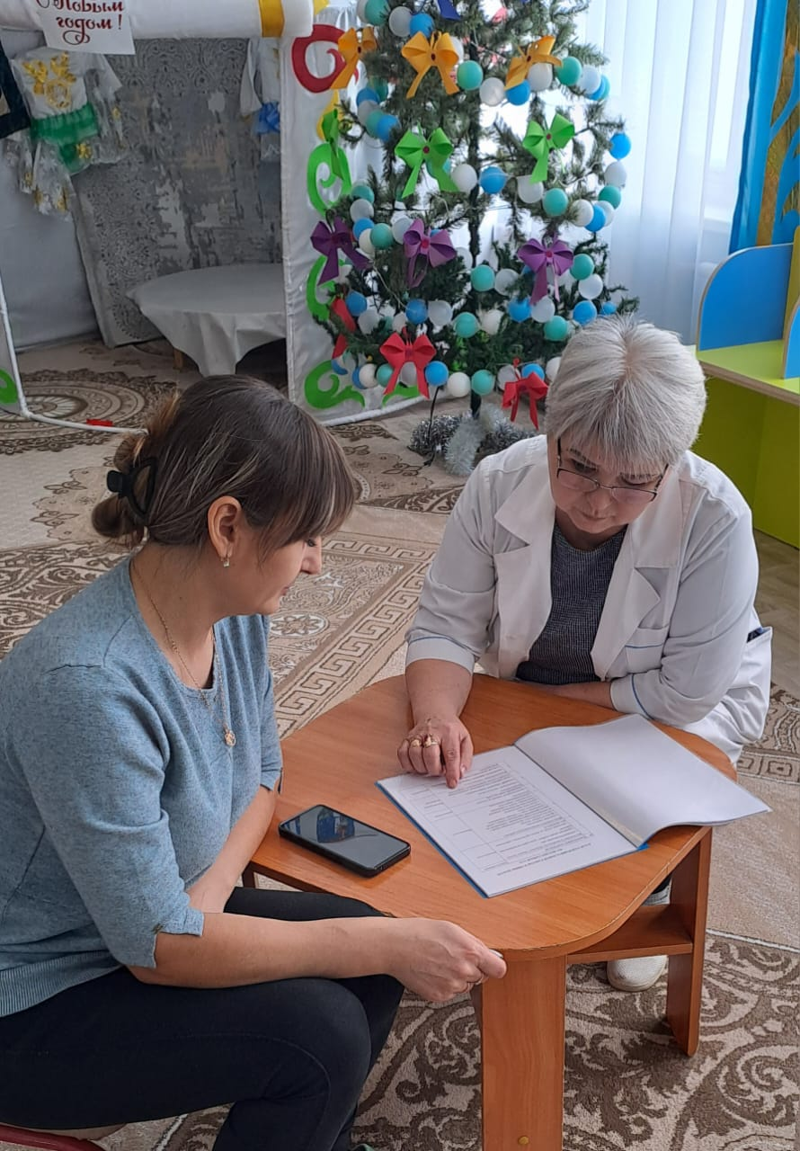
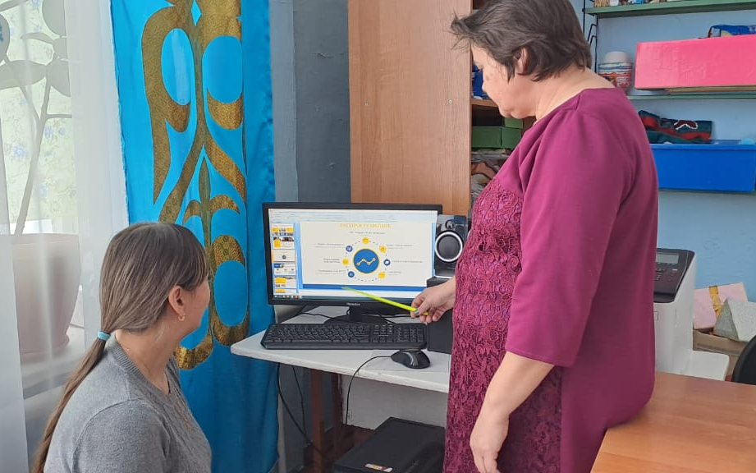
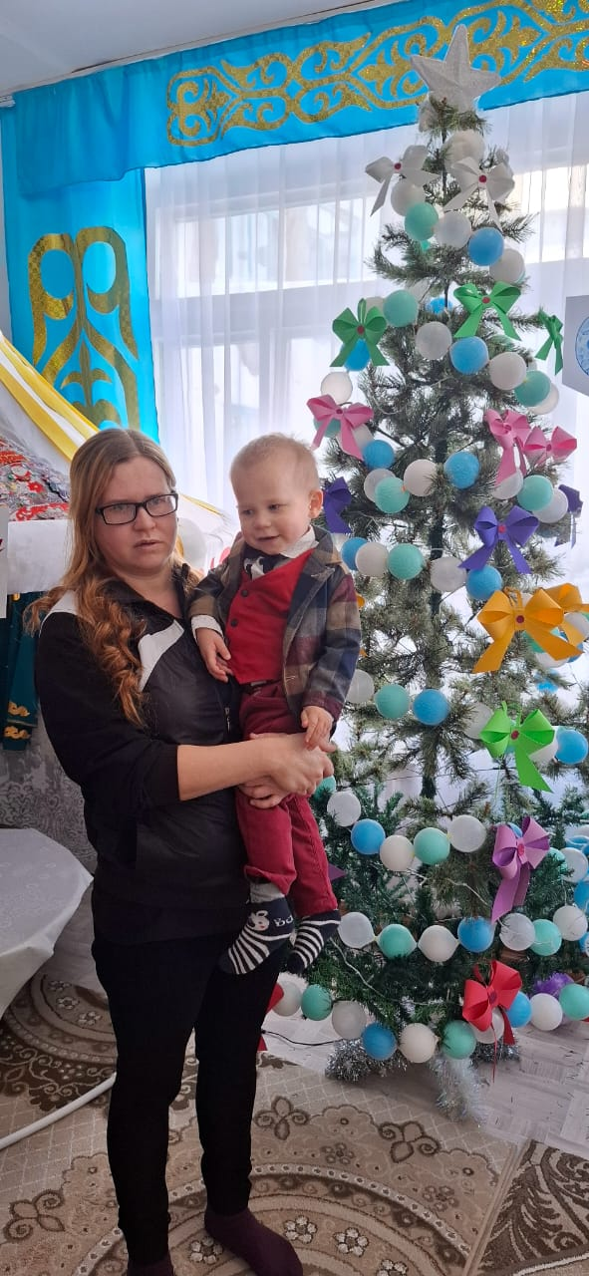
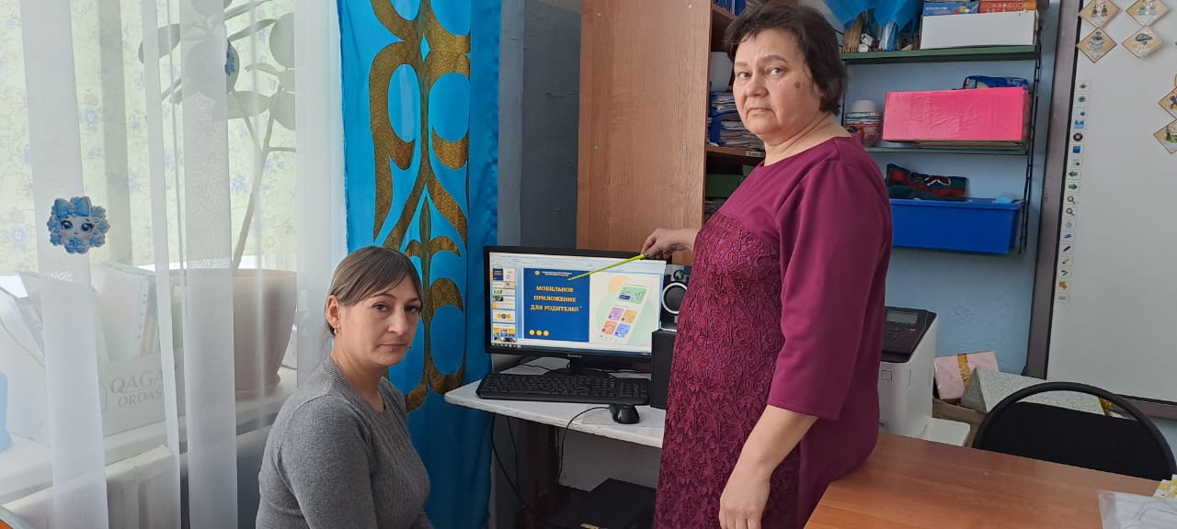
Информация о работе КП мини-центра «Радуга» при КГУ «Основная средняя школа села Зерноград»
Создание на официальном сайте школы раздела Консультационный пункт. Размещение официальных документов с полезной информации для родителей
Приглашение родителей с
детьми на праздник.
«К нам спешит новый год»
Консультация «Как укрепить здоровье ребенка в условиях семьи?» (октябрь)
Анкетирование родителей «Ваши взаимоотношения с детьми» (сентябрь)
Встреча с воспитателем, консультативная обучающая беседа с родителями, для занятий с детьми в домашних условиях. «Развиваем речь ребенка на прогулке, на кухне» (ноябрь)
Консультация с медицинской сестрой мини-центра «Профилактика простудных заболеваний»

